Slide 1

Pol
y
Glot
Notes:
안녕하세요 저희는 신생 동아리 폴리글랏으로 SweetFab과 마찬가지로 뿌리는 A.RBT에서 나온 소프트웨어 동아리 입니다.

Slide 2
Pol
y
Glot
라는 동아리는?
저희 동아리는 2학년 2명 외에 모두 1학년으로 구성되어 있으며 서버, 앱, 웹, 클라이언트를 프로젝트를 하면서 배우는 프로젝트 동아리 입니다. 그렇기에 배움을 목적을 두고 활동 하려고 합니다.
Notes:
저희 동아리는 2학년 2명 외에 모두 1학년으로 구성되어 있으며 서버, 앱, 웹, 클라이언트를 프로젝트를 하면서 배우는 프로젝트 동아리 입니다.
이번 Jump Up 캠프의 주제는 Return to Basic, 기초로 돌아가라입니다. 저희는 아직 수준이 낮고 배워야 할게 많습니다. 그렇기 떄문에 저희는

Slide 3
Indian
P
oker
개발 예정 프로젝트 소개
저희가 첫번째로 진행할 프로젝트는 인디언 포커입니다.
Notes:
인디언포커입니다.

Slide 4

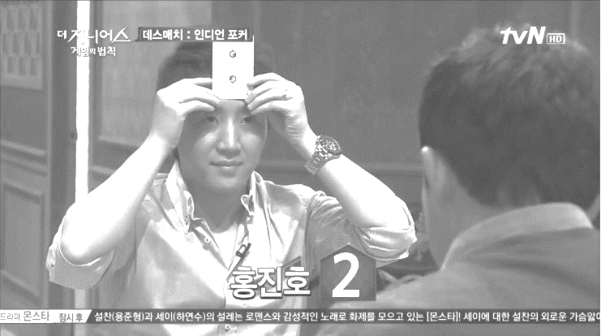
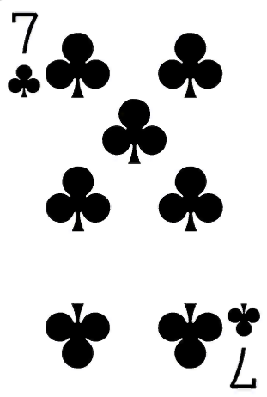

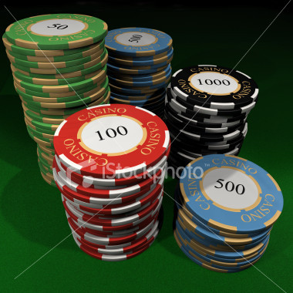
Reason
쉬운 룰
더 지니어스
저희가 인디언포커를 프로젝트 주제로 고른 첫번째 이유는 동아리원 중 여러명이 TV프로그램 더 지니어스를 좋아했고 그 때 나온 인디언 포커라는 게임이 인상 깊었습니다.
내 카드는 가린채 상대방의 카드만 보고 배팅을 하며 카드의 수가 높은 사람이 배팅 금액을 가지는 매우 단순한 게임이기에 개발하기 좋을 것이라 생각하였습니다.
두번째 이유는 룰이 쉬워서 입니다.
Notes:
인디언포커를 프로젝트 주제로 고른 이유는 우선 제가 TV프로그램 더 지니어스를 좋아했고 특히 인디언 포커라는 게임을 정말 좋아힙니다.
왜냐하면 룰이 쉬우면서도 많은 심리전이 필요하기 떄문입니다. 두번째 이유는 룰이 쉬워서 입니다

Slide 5




Tech
BET
Call
DIE
3
Coin
7
10
상대방 : 이제 돈 없죠?
나: 아니 왜그러세요..
Android
Spring
저희는 클라이언트는 안드로이드, 서버는 Spring을 이용한 Java, 유저 정보를 저장할 DB는 MariaDB로 만들려고 합니다.
서버는 1:1대기방, 매치서버를 만들고 그 기술은 웹소켓을 이용하려 합니다.
Notes:
저희는 클라이언트는 안드로이드, 서버는 Spring을 이용한 Java, 유저 정보를 저장할 DB는 MariaDB로 만들려고 합니다.
안드로이드는 클라이언트를 담당하며 대기실과 게임 화면등 게임을 만들고
서버는 1:1대기방, 매치서버를 만들고 그 기술은 웹소켓을 이용하려 합니다.

Slide 6
Through the Project
Android :
안드로이드 웹 통신 학습

Slide 7
Goals
Android :
1 : 1 게임 플레이에 지장이 없을 것

Slide 8
Through the Project
Server :
Spring을 공부하고
웹소켓에 대한 지식 습득

Slide 9
Goals
Server :
20인이 동시에 게임을 구동하더라도
지장이 없을 것

Slide 10


Catch
A-Look
개발 예정 프로젝트 소개
두번째 프로젝트는 캐치 어 룩으로 한국어로는 보이는 것을 잡아라 입니다.
Notes:
두번쨰 프로젝트는 캐치 어 룩 한국어로는 보이는 것을 잡아라 입니다.

Slide 11


Idea
Catch
+
A-Look
이 아이디어는 스케치에서 비롯해 많은 그림 관련 아이디어가 나오다가 캐치마인드라는 게임을 바탕으로 나왔습니다.
기존의 캐치마인드에 움직임을 추가하면 재미있는 게임이 될 것이라 생각하여
저희는 캐치 어 룩이라는 프로젝트를 계획하게 되었습니다.
Notes:
이 아이디어는 스케치에서 비롯해 많은 그림 관련 아이디어가 나오다가 캐치마인드라는 게임을 바탕으로 나왔습니다. 하지만 캐치마인드에 움직임을 추가하면 어떨까? 라는 생각에 저희는 캐치 어 룩이라는 프로젝트를 계획하게 되었습니다.

Slide 12
Idea
게임 초반 플레이어 6명이 문제 출제
출제자: 플레이어1
단계 3
출제자: 플레이어1
단계 2
단계 1
답: 웃는 사람
플레이어4
플레이어1
플레이어4
플레이어1
승자
돌아가면서 플레이어들의 문제 풀기
플레이어2
플레이어2
플레이어5
플레이어5
플레이어1
플레이어3
플레이어3
플레이어6
플레이어6
답: ㅁㄴㅇ
답: 스마일
가장 많이 맞춘 사람이 승리

Slide 13

Tech
Spring
저희 Fabric.js라는 그림판 오픈소스를 사용하는데요. 이 오픈소스는 저희가 구현하는 애니메이션 기능을 보조하는 역할을 하는 것으로 그림판 오픈소스 중에서 1,2위를 다투는 오픈 소스라고 합니다.
인디언 포커와 마찬가지로 Spring을 사용하고 유저 데이터는 MariaDB를 사용하여 관리 하려고 합니다.

Slide 14
Through the Project
WEB :
오픈소스를 상황에 맞게
유용하게 사용할 수 있다.

Slide 15
Goals
WEB :
서버와 통신하며 필요한 리소스를 그려낼 수 있고,
정상적으로 동작하는 웹 페이지 개발

Slide 16
Through the Project
B/E :
Spring을 공부하고
많은 양의 데이터 처리 경험을 쌓기

Slide 17
Goals
B/E :
30인이 동시에 게임을 구동하더라도
지장이 없을 것

Slide 18

감사합니다.
발표를 들어주셔서 감사합니다.

